Slide 1
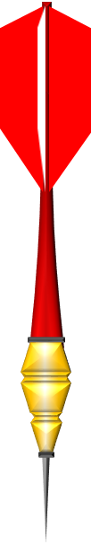

لعبة إصابة الهدف

Slide 2




























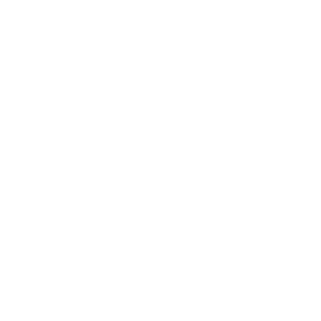
tekhnologic

Slide 3
حول الفعل هبط إلى اسم مكان
مهبط
BACK

Slide 4
حول الفعل وعد الى اسم زمان
موعد
BACK

Slide 5
الفعل رمى اسم المكان منه
مرمى
BACK

Slide 6
الفعل وضع اسم المكان منه
موضع
BACK

Slide 7
الفعل غرب اسم الزمان منه
مغرب
BACK

Slide 8
اسم زمان من الفعل وسم
موسم
BACK

Slide 9
اسم المكان من نبع
منبع
BACK

Slide 10
اسم المكان من رصد
مرصد
BACK

Slide 11
اسم الزمان من شرق
مشرق
BACK

Slide 12
هذا مكتب المدير
حدد اسم المكان في الجملة
مكتب
BACK

Slide 13
موعد الطائرة صباحا
اسم الزمان في الجملة السابقة هو
موعد
BACK

Slide 14
اكمل الجملة باسم يدل على الزمان
.........الشمس في المساء
مغرب
BACK

Slide 15
ضع اسم المكان (مجلس) في جملة
مجلس الخليفة عامر بالناس
BACK

Slide 16
أكمل الجملة باسم مكان من الفعل تنبت
........الزرع في الأرض
منبت
BACK

Slide 17
اسم مكان من الفعل عمل
معمل
BACK

Slide 18
أكمل الجملة باسم مكان من الفعل وضعت
.......الأحمال أمام القافله
موضع
BACK

Slide 19
اكمل الجملة باسم مكان من الفعل يلعب
.............الكرة كبير
ملعب
BACK

Slide 20
مبرووووووووك
حصلت على نجمه
BACK

Slide 21
اكمل الجملة باسم زمان من الفعل نزل
الشتاء .........الأمطار في بلادي
منزل
BACK

Slide 22
اسم الزمان من الفعل انتصف
منتصف
BACK

Slide 23
اسم الزمان من رجع
مرجع
BACK

Slide 24
ضع موطن في جملة مفيدة
اكتب الإجابة هنا
BACK

Slide 25
ضع كلمة منطلق في جملة
اكتب الإجابة هنا
BACK

Slide 26
ضع كلمة ملجأ في جملة
اكتب الإجابة هنا
BACK

Slide 27
ضع كلمة مخرج في جملة
اكتب الإجابة هنا
BACK

Slide 28
ضع كلمة مصلى في جملة
اكتب الإجابة هنا
BACK

Slide 29
مبروووووووك
حصلت على نجمتين
BACK

Slide 30
ممتاز بارك الله فيك
فخورة بكم أبطالي
وفاء زايد المطيري
@wafa2020a
BACK

